Slide 1


虚拟化基础知识

Slide 2

目录
1
概述
2
虚拟化简介
3
虚拟化价值
4
典型应用场景

Slide 3



虚拟化是什么
虚拟化前:
一台主机一个操作系统
多个应用程序争抢资源，存在相互冲突的风险
业务系统与硬件强绑定，不灵活
系统的资源利用率低5-15%
虚拟化后:
一台主机多个操作系统
每个应用拥有独立的CPU、内存和I/O资源，相互独立
业务系统独立于硬件，可方便地在不同主机间迁移
充分利用系统资源，一般可达60%

Slide 4
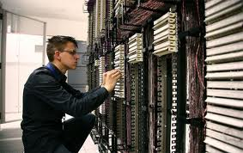
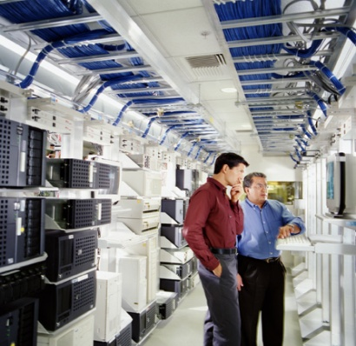

谁需要虚拟化
企业数据中心
IDC数据中心
研发测试环境
服务器整合
业务高可用性
硬件成本降低
机房空间节省
运维效率提升
服务器整合
业务高可用性
资源弹性调整
硬件成本降低
电力成本降低
运维效率提升
降低硬件成本
快速部署环境
高效调整环境
快速回滚状态

Slide 5


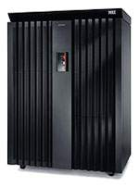

虚拟化前后的数据中心对比
价值点
80%以上资源利用率
78%功耗节省
更高的管理特性
30:1
虚拟化层
Servers
Networking
Storage
复杂的传统数据中心
虚拟化的数据中心

Slide 6
目录
1
概述
2
虚拟化简介
3
虚拟化价值
4
典型应用场景

Slide 7
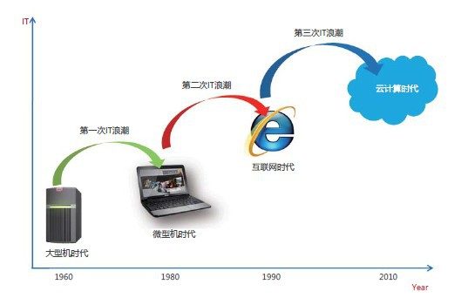
信息技术发展历程

Slide 8
云计算架构
云消费者
云供应商
安全
隐私
云代理
服务层
云服务管理
SaaS
业务支持
PaaS
服务中介
云审计者
IssS
安全审计
交付/配置
服务聚合
虚拟化层
隐私影响审计
物理资源层
可移植性/互操作性
服务仲裁
计算机硬件
性能审计
基础设施
云载体
虚拟化是云计算体系中的核心关键环节
Notes:
图为NIST云计算架构模型

Slide 9
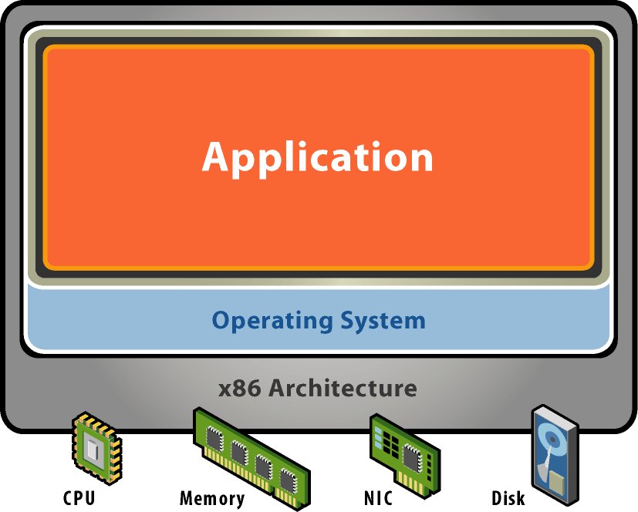
传统X86架构
每台机器单个操作系统映像
在每台服务器上运行多个应用程序会增加风险
通常每台机器一个应用程序
Notes:
现在让我们深入了解一下数据中心 x86 计算机面临的难题，而虚拟化旨在帮助解决这些难题。
x86 服务器具有一个安装了操作系统的物理硬件，作为机器和硬件上运行的应用程序之间的接口。每个 x86 系统每次仅能运行一个操作系统。对于应用程序，x86 系统能够运行与操作系统兼容的多个软件应用程序，但各种软件应用程序可能会在与其他应用程序一起运行时无法正常运行，经常导致意外或不希望的后果。
在同一服务器上运行多个应用程序会带来更多风险。如果运行多个应用程序的服务器发生停机，则会影响服务器上所有的应用程序。为管理这些风险，数据中心通常在每台服务器上运行一个应用程序。

Slide 10
服务器利用率下降
X86 处理能力的增长超过业务应用需求的增长
平均 CPU 利用率
硬件功能
时间
服务器硬件功能更强大
x86 服务器 只有5-15% 的利用率

Slide 11
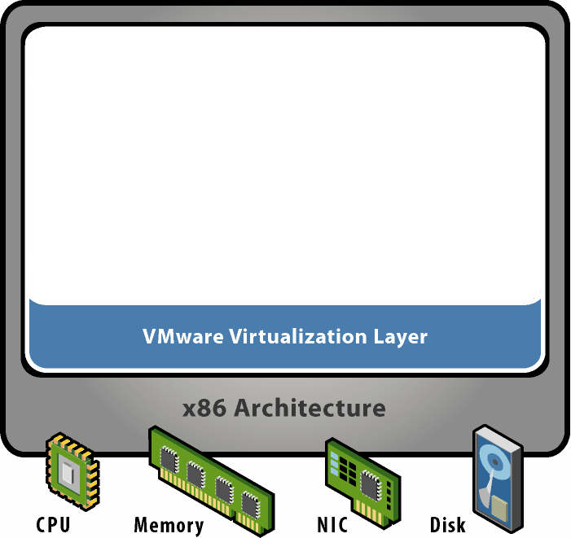
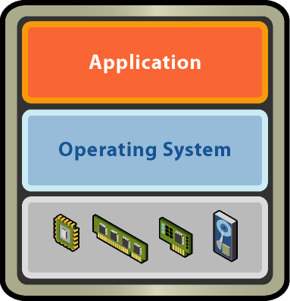
虚拟化层
兼容性
隔离性
封装性
硬件独立性
Hypervisor
添加了 虚拟化层
每一个 VM 都有自己的操作系统和应用程序。
可以在同一台机器上运行多个不同的操作系统

Slide 12
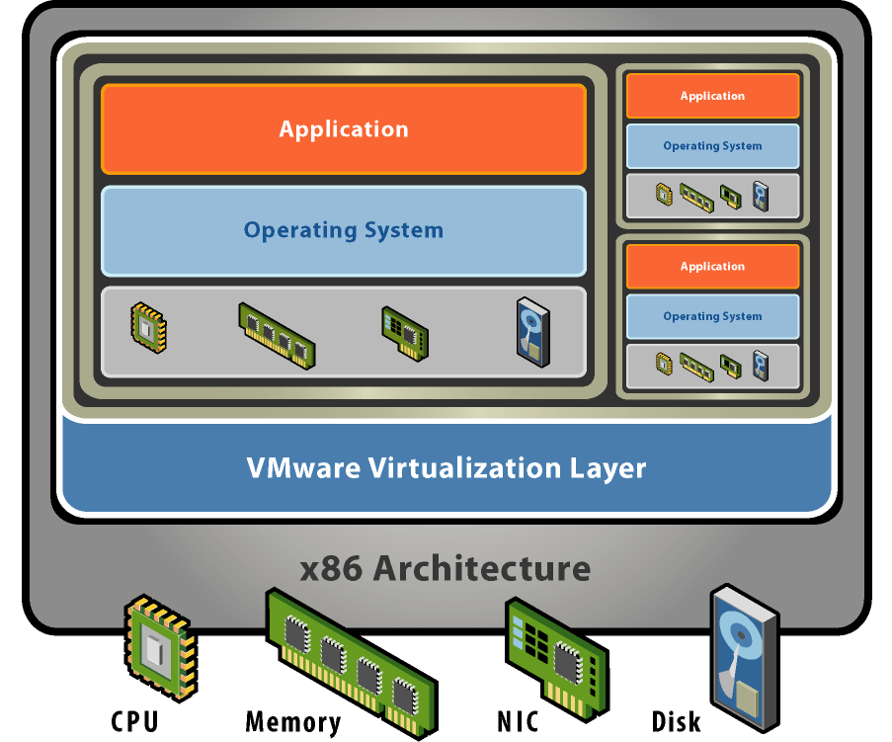
兼容性
物理服务器内的虚拟机
物理服务器
相同
与操作系统兼容
Hypervisor

Slide 13
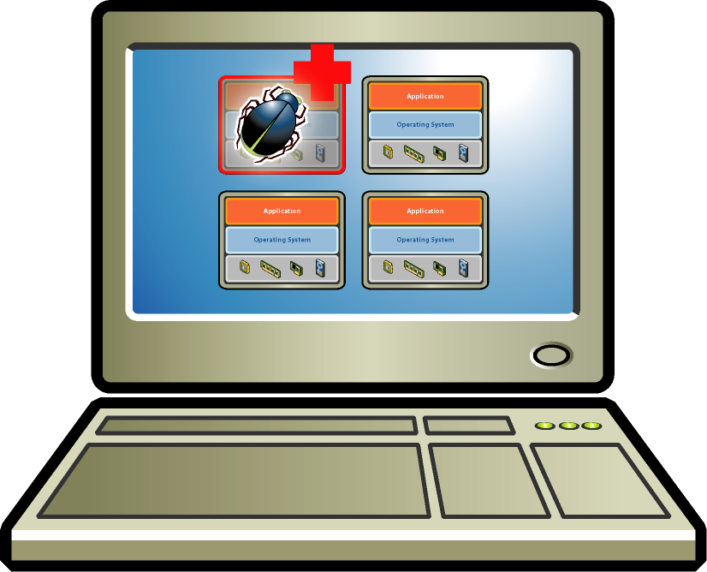
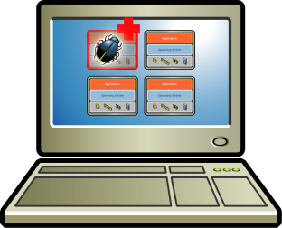

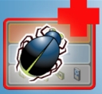
隔离性
隔离性
同一物理机上的虚拟机独立运行。
分别受到保护
1 台物理服务器上的 4 台虚拟机
4 台物理机
=

Slide 14
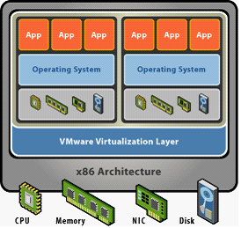

封装性
服务器资源调配与复制文件 相似
服务器迁移与数据迁移相似
数据管理技术可用于服务器 管理
整个服务器（操作系统、应用程序、数据、设备和状态）现在只是一个文件。
DVD
硬盘
NAS
SAN
Hypervisor

Slide 15
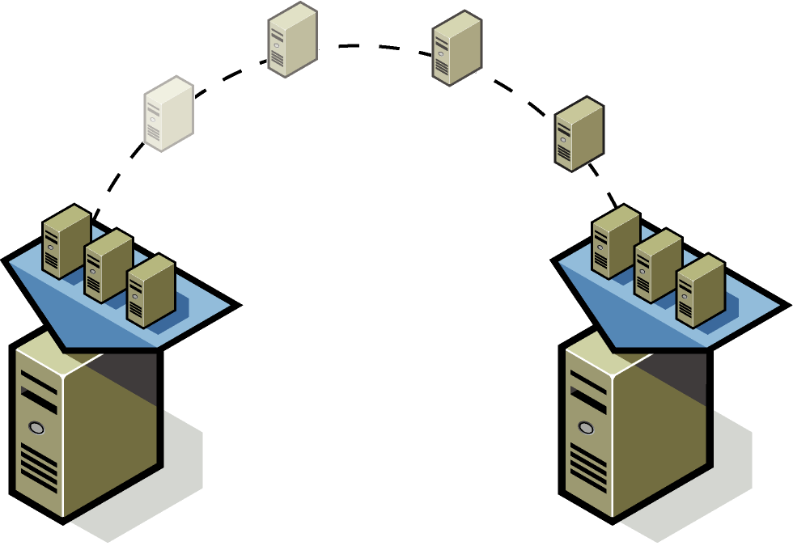
硬件独立性
虚拟机始终承认独立于物理硬件的同一组硬件。
硬件驱动程序独立于所在机器中的 硬件
可移到不同的硬件，而不会有任何更改
从笔记本电脑到台式机再到高端 服务器

Slide 16
目录
1
概述
2
虚拟化简介
3
3
虚拟化价值
4
典型应用场景

Slide 17
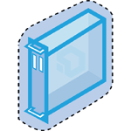
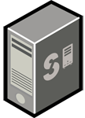
服务器数量整合
…
vServer

Slide 18

业务高可用性
X
业务故障及对策
虚拟机崩溃：虚拟机迁移或启动镜像
物理服务器崩溃：所有虚拟机迁移或启动镜像
业务网络故障：集群冗余网络、虚拟机迁移
方物优势
全方位业务保障
故障自动恢复
业务恢复快速

Slide 19
提升IT管理和运维效率
关键任务 | 传统方法 | 方物虚拟化方案
调配新服务器 | 3 - 10 天硬件购置 1 - 4 小时调配新服务器 | 5 - 10 分钟 调配新虚拟机
应用程序迁移或调整 | 4 - 6 小时迁移过程 在维护期间服务中断 | 2 - 5 分钟 使用动态迁移（服务不中断）
硬件维护 | 需要1 - 3 小时维护时段 需要数天/数周变更管理准备 | 零停机时间 使用动态迁移 或 热添加技术进行硬件升级

Slide 20
降低TCO成本
关键区别:
减少了因硬件故障而造成的停机事故
减少了硬件维护停机
意外停机的自动故障切换
灾难发生时的快速恢复
停机代价
IT 运营成本
软件成本
硬件成本
不使用 虚拟化
使用 虚拟化

Slide 21
目录
1
概述
2
虚拟化简介
3
3
虚拟化价值
4
典型应用场景

Slide 22




企业数据中心
财务系统
ERP系统
OA系统
MS Exchange邮件系统
MS SQL Server数据库
云管理平台
网络存储
网络交换机
出口路由器
Internet

Slide 23
IDC数据中心
客户1
客户2
……
客户n
BOSS系统
内部办公系统
云管理平台
网络存储
网络交换机
出口路由器
Internet

Slide 24
研发/测试环境
模拟环境1
模拟环境2
……
模拟环境n
代码库
文档库
研发内部系统
云管理平台

Slide 25
Thanks

